Slide 1


РАНХиГС
РОССИЙСКАЯ АКАДЕМИЯ
НАРОДНОГО ХОЗЯЙСТВА И ГОСУДАРСТВЕННОЙ СЛУЖБЫ
ПРИ ПРЕЗИДЕНТЕ
РОССИЙСКОЙ ФЕДЕРАЦИИ
Вологодский филиал
НАЦИОНАЛЬНАЯ ШКОЛА УПРАВЛЕНИЯ

Slide 2


Коротко о главном…
Первое место в рейтинге российских университетов, реализующих образовательные программы по направлению подготовки «Государственное и муниципальное управление» (ГМУ) (рейтинг составлен «Интерфакс» в рамках проекта «Национальный рейтинг университетов»).
Третье место в рейтинге российских вузов по уровню зарплат выпускников, работающих в области экономики и финансов (согласно исследованию сервиса по поиску работы Superjob).
Десятое место в рейтинге лучших вузов Forbes.
Пятое место в рейтинге лучших вузов России.
ВОЛОГОДСКИЙ ФИЛИАЛ

Slide 3


ГОСУДАРСТВЕННОЕ и бюджетное учреждение!
ПРЕЗИДЕНТСКИЙ СТАТУС!
Все программы АККРЕДИТОВАНЫ!
БЮДЖЕТНЫЕ места!
Предоставляются МЕСТА практик!
Преподаватели – КАНДИДАТЫ наук, доценты!
Все выпускники ТРУДОУСТРОЕНЫ!
ДИПЛОМ Академии г. Москва!
Наши выпускники занимают ВЕДУЩИЕ должности!
НАШИ ПРЕИМУЩЕСТВА
ВОЛОГОДСКИЙ ФИЛИАЛ

Slide 4

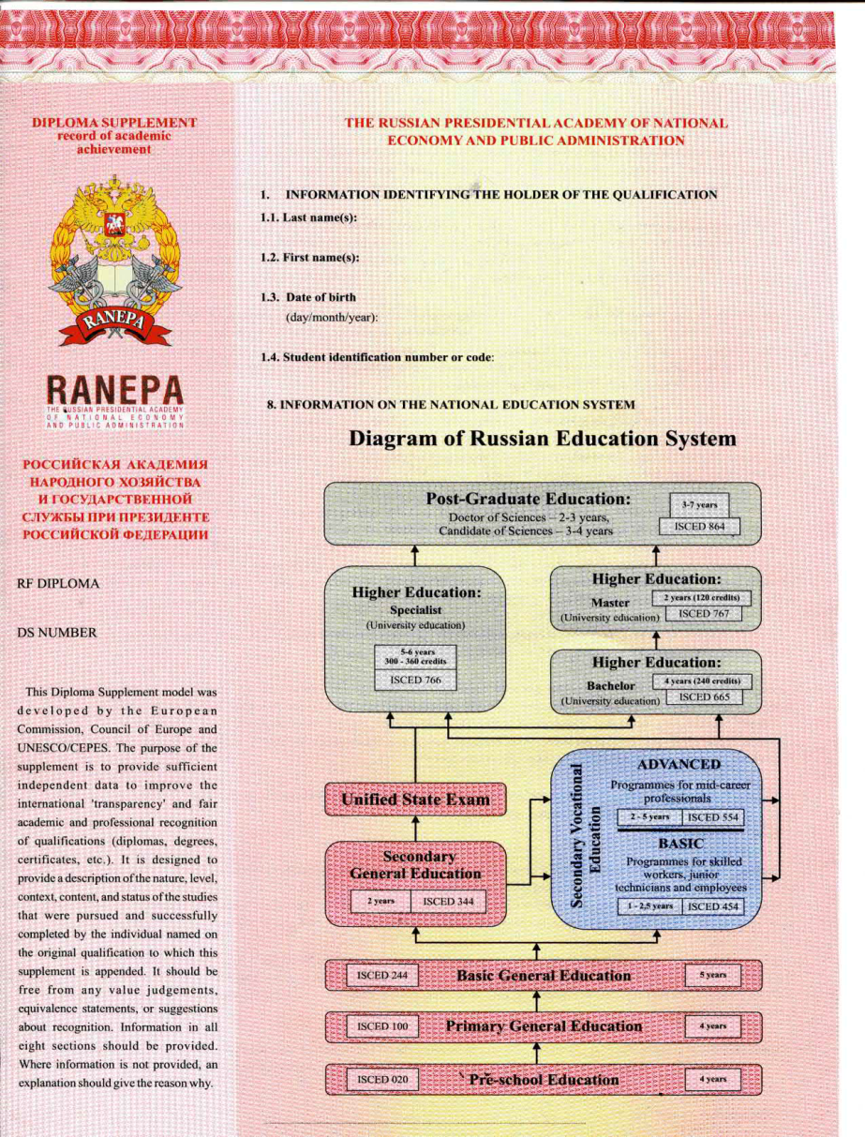


NEW – ЕВРОПЕЙСКОЕ ПРИЛОЖЕНИЕ К ДИПЛОМУ
(01.01.2019 г.)
ВОЛОГОДСКИЙ ФИЛИАЛ
11.01.16 –30.01.16

Slide 5
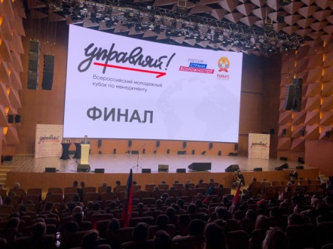
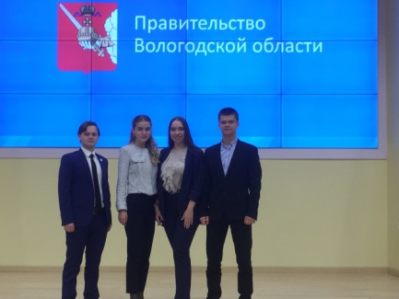
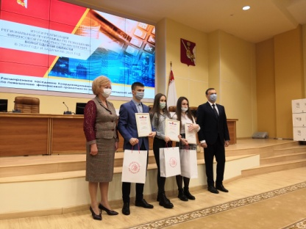
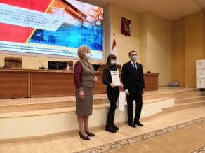
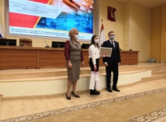

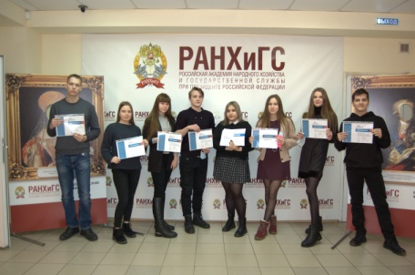
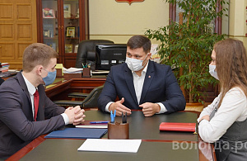
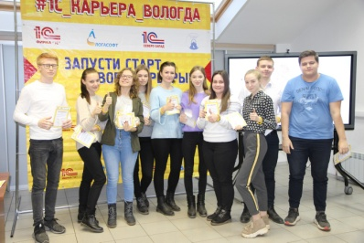
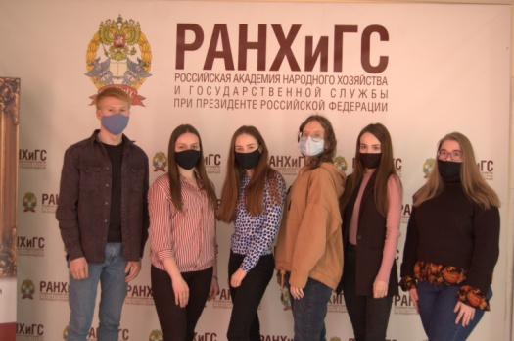
Возможности и достижения!
ВОЛОГОДСКИЙ ФИЛИАЛ
Победители в конкурсах Департамента финансов
Победители Всероссийского молодежного Кубка по менеджменту «Управляй!»
Победители ежегодного областного конкурса научных проектов «Моя стратегия – моё будущее»
Победители конкурсов Молодежного союза экономистов и финансистов РФ
Призеры Всероссийского диктанта по английскому языку
Студент Вологодского филиала РАНХиГС Даниил Елезов занял на один день пост Мэра областной столицы в рамках проекта «Мы — вологжане! Команда Мэра»
«Академики Вологодчины»
Традиционный «День 1СКарьеры» компании «Логасофт»
Всероссийский чемпионат по финансовой грамотности

Slide 6


ОЧНАЯ ФОРМА ОБУЧЕНИЯ
- Государственное и муниципальное управление
(профиль: «Государственная и муниципальная служба»)
ЕСТЬ БЮДЖЕТНЫЕ МЕСТА!
- Экономика (профиль: «Финансы и кредит»)
ОЧНО-ЗАОЧНАЯ и ЗАОЧНАЯ ФОРМЫ ОБУЧЕНИЯ
- Государственное и муниципальное управление
(профиль: "Государственная и муниципальная служба»)
-Управление персоналом
(профиль: «Управление персоналом организации»)
Экономика (профиль: «Финансы и кредит»)
Формы обучения и
направления подготовки
ВОЛОГОДСКИЙ ФИЛИАЛ

Slide 7

Условия поступления
в Вологодский филиал РАНХиГС
По результатам ЕГЭ или ВИ.
Государственное и муниципальное управление:
1.Обществознание
2.Русский язык
3.Математика (профиль) или История
Экономика:
1.Обществознание
2.Русский язык
3.Математика (профиль)
Выпускники школ поступают
ТОЛЬКО по результатам ЕГЭ!
ВОЛОГОДСКИЙ ФИЛИАЛ

Slide 8

Платное обучение
Стоимость в договоре формируются на весь период обучения, по семестрам.
Повышение стоимости возможно только в пределах инфляции.
Оплатить можно материнским капиталом или взять льготный кредит на образование.
Возможно обучение за счет бюджета ВО
Возможна рассрочка оплаты.
При условии обучения на «хорошо» и «отлично» возможен перевод на освободившееся бюджетное место.
ВОЛОГОДСКИЙ ФИЛИАЛ

Slide 9
Сроки приема документов и издания приказов на зачисление в 2021 году
ВОЛОГОДСКИЙ ФИЛИАЛ
Мероприятия | ОЧНАЯ ФОРМА ОБУЧЕНИЯ |  |  | ОЧНО-ЗАОЧНАЯ ФОРМА ОБУЧЕНИЯ | ЗАОЧНАЯ ФОРМА ОБУЧЕНИЯ
 | Бюджетные места |  | Места по договору
 | Места в пределах особой квоты | Места в рамках контрольных цифр приема
Начало приема документов | 18 июня | 18 июня | 18 июня | 18 июня | 18 июня
Завершение приема документов | По ЕГЭ – 23 июля | По ЕГЭ – 23 июля | По ЕГЭ – 08 августа | По ВИ – 14 августа По ЕГЭ – 26 августа | По ВИ – 14 августа По ЕГЭ – 26 августа
Размещение списков поступающих на сайте филиала | 27 июля | 27 июля | 09 августа | 28 августа | 28 августа
Срок завершения приема заявлений о согласии на зачисление | 28 июля | 03 августа | 11 августа | 30 августа | 30 августа
Зачисление на обучение (издание приказов) | 30 июля | 05 августа | 13 августа | 31 августа | 31 августа

Slide 10

ВАЖНАЯ ИНФОРМАЦИЯ
ВОЛОГОДСКИЙ ФИЛИАЛ
САЙТ
Вологодского филиала РАНХиГС
volog.ranepa.ru
Закладка «Абитуриенту»

Slide 11

«Горячая линия»
для поступающих в Вологодский филиал РАНХиГС
Телефоны: 52-91-46; 8-931-510-21-35
pk@volog.ranepa.ru
Ответственный секретарь приемной подкомиссии
Вологодского филиала РАНХиГС
Коваленко Елена Николаевна
ПОСТУПАЙ ПРАВИЛЬНО –
ПОСТУПАЙ В ПРЕЗИДЕНТСКУЮ АКАДЕМИЮ!
КОНТАКТЫ
ВОЛОГОДСКИЙ ФИЛИАЛ

Slide 12

ВАЖНАЯ ИНФОРМАЦИЯ
ВОЛОГОДСКИЙ ФИЛИАЛ
Страница в ВК
vk.com/vologranepa

Slide 13

ВОЛОГОДСКИЙ ФИЛИАЛ
Спасибо за внимание!

